Slide 1

ноу токс коммьюнити

Slide 2

ПРЕДОБРАБОТКА ДАННЫХ
[NLP]
Использование Scapy с последующей векторизацией на основе TF-IDF.
Далее - LSTM и GPT2 для суммаризации описаний вакансии и резюме и получения их векторного представления.
[ЭВРИСТИКИ]
Для структурирования вакансий и выделения ключевых слов, использовались эвристики на основе regExp

Slide 3

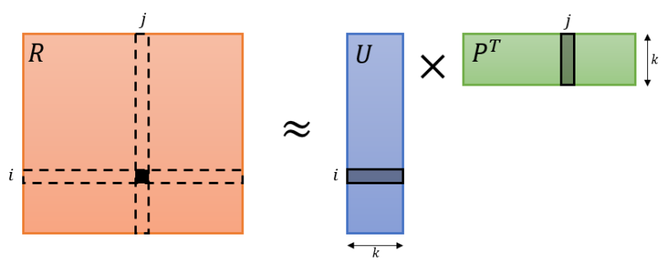

РЕКОМЕНДАЦИИ
[ALS]
заполняем матрицу vacancy-resume: 1 - confirmed, 0 - failed
эвристически заполняем “незнакомые” резюме: skills_score, grade_score, sum_score
Делаем факторизацию матрицы на основе ALS
CatBoost

Slide 4
Модель
Данные для обучения:
Пересечения, совпадения выделенных фичей резюме и вакансии
После получения признаков, они подаются на вход SGD, который и определяет стоит ли нанимать человека
Основными выбранными фичами был пересечения стеков и навыков, уровня специалиста, его образование и мотивация

Slide 5

[РЕЗУЛЬТАТЫ]
[CatBoost]
NDCG – 0.6
[FINE-Tuned GPT2.0]
accuracy 78%

Slide 6

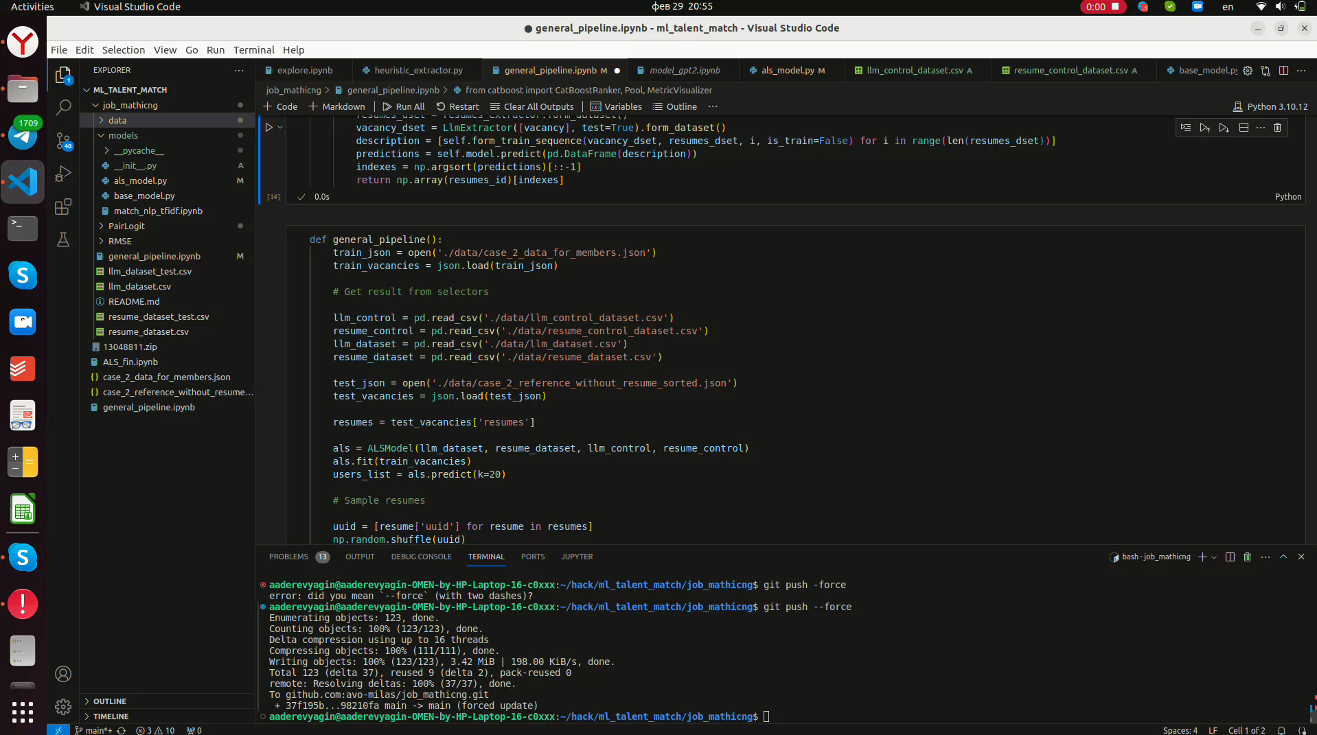

Скринкаст решения

